Slide 1
MÜSSEN GUTE FÜHRUNGSKRÄFTE HEUTE PSYCHOLOGEN SEIN?
Würth Industrie Service GmbH & Co. KG
Dr. Alexander Häfner
Leiter Personalentwicklung
Notes:
Wie viel Psychologie braucht gute Führung?

Slide 2
WIE VIEL PSYCHOLOGIE BRAUCHT GUTE FÜHRUNG?
Wie gehe ich mit einem Konflikt zwischen zwei meiner Mitarbeiter um?
Wie kann ich für einen Kollegen hilfreich sein, der mit seinen Arbeitsaufgaben unzufrieden ist?
Wie gelingt es uns, als Team einen Veränderungsprozess erfolgreich umzusetzen?
Wie können wir die Zusammenarbeit im Team verbessern?
…
Notes:
Es gibt eine Reihe von Führungsaufgaben, die natürlich ganz viel mit Psychologie zu tun haben …
Anders formuliert: bei vielen Führungsthemen ist Psychologie hilfreich

Slide 3
WIE VIEL PSYCHOLOGIE BRAUCHT GUTE FÜHRUNG?
Wie kann ich einen Mitarbeiter unterstützen, der ein hohes Maß an Arbeitsauslastung erlebt?
Wie fördere ich die Entwicklung meiner Mitarbeiter?
Wie gehen wir im Team mit Fehlern um?
Wie führe ich Mitarbeitergespräche zu kritischen, konfliktbehafteten Themen?
…

Slide 4
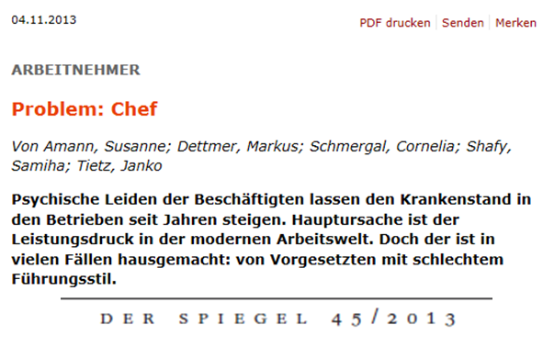
Notes:
Gibt es Handlungsbedarf?
Wie gut gelingt das unseren Führungskräften?
Wie ist es denn um die Qualität von Führung bestellt?
Anscheinend ist da noch Luft nach oben
Anscheinend haben wir bei der Ausbildung von Führungskräften .. Bei der psychologischen Ausbildung von Führungskräften auch noch viel Luft …

Slide 5
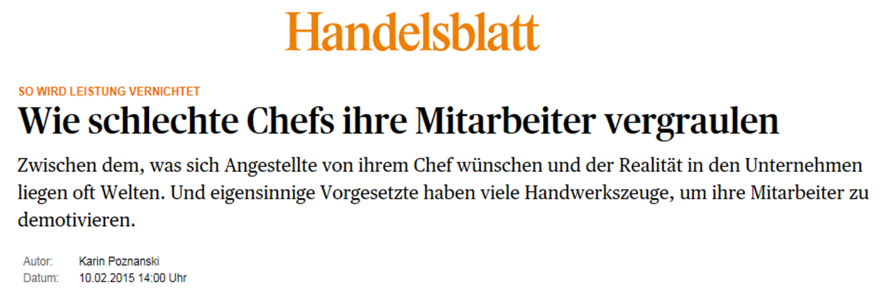
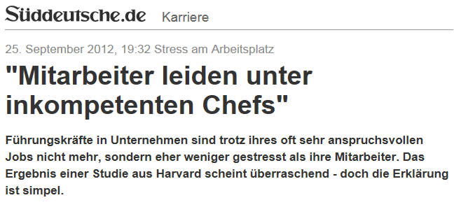
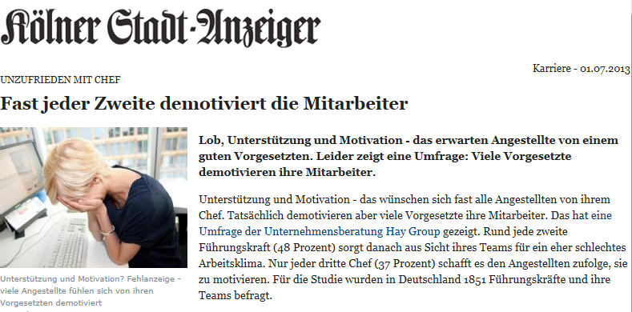
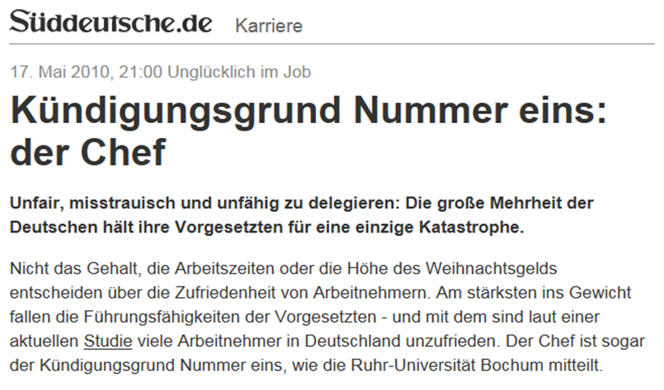
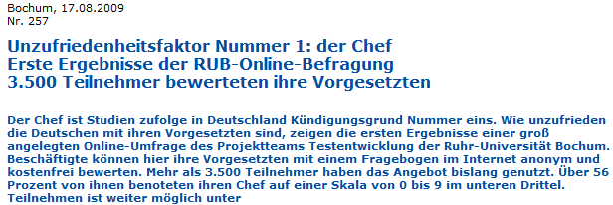

Slide 6
BEWERTUNG VON FÜHRUNGSKRÄFTEN
Quelle: Ruhr Universität Bochum (2009)
Quelle: Unternehmensberatung Hay Gruppe (2013)
Notes:
Neben solchen Schlagzeilen legen Befragungen nahe, dass sich viele Mitarbeiter bessere Führung wünschen

Slide 7
BLICK IN DIE FORSCHUNG
Abusive Supervision (z.B. Tepper, 2007)
Wutanfälle, öffentliche Abwertung, „Klauen“ von Erfolgen der Geführten, Misserfolge auf Geführte abladen
Angst, Selbstwirksamkeit, Burnout, physischen Beschwerden, Alkoholkonsum, aggressivem Verhalten gegenüber Kollegen, Arbeitsleistung
Ethical Leadership (z.B. Tanner, Brügger, van Schie & Lebherz, 2010)
Ehrlichkeit, Integrität, Fairness, Berücksichtigung der Anliegen/Bedürfnisse der Mitarbeiter
Arbeitszufriedenheit, Bindung an das Unternehmen, Engagement, Erschöpfung, Absentismus, Gesundheitsbeschwerden
Notes:
Aus Tanner et al. die konkreten Items nutzen …
Fazit:
Wertschätzung spielt in der Führungsforschung eine wichtige Rolle, gerade auch mit Blick auf die Untersuchtung der „dark side“ of leadership
Erinnert sei auch an Forschung von Semmer und Kollegen zur Bedeutung von Wertschätzung für die Gesundheit (z.B. Burnout)
Wertschätzung scheint für Gesundheit, aber auch für andere Variablen (z.B. auch Arbeitsleistung, Engagement) wichtig zu sein

Slide 8
BLICK IN DIE FORSCHUNG
freundliches und respektvolles Führungsverhalten
(z.B. Prümper & Becker, 2011)
freundliche und
respektvolle Führung
Arbeitsfähigkeit (auch mit „objektiven“ Maßen)

Slide 9
Führungskräfte als Hemmschuh?
Führungskräfte als Motivationsverhinderer?
Führungskräfte als Ursache für Unzufriedenheit?
Notes:
In jedem Fall haben wir beim Thema Führung eine große Baustelle mit viel Potential für Verbesserung
Wie gehen wir das an?
Was ist wichtig, wenn wir in der Weiterbildung einen Beitrag zu guter Führung in Organisationen leisten wollen?
Hierzu einige Grundgedanken

Slide 10
INDIVIDUALISIERUNG VON FÜHRUNG
Wie gelingt es uns, dass die Aussage „Der Mensch steht im Mittelpunkt“ in Organisationen mehr als eine Floskel ist?
Wie kann ich in meinem Führungsverhalten „den Mensch in den Mittelpunkt stellen“?
Wie gelingt es uns, dass wir als Führungskräfte wirklich auf den einzelnen Menschen schauen?

Slide 11
INDIVIDUALISIERUNG VON FÜHRUNG
HALTUNGEN
„ich bin bereit zu zuhören“
„ich bin mir bewusst, dass nicht jeder so gestrickt ist wie ich“
„ich empfinde meinen Mitarbeitern gegenüber Respekt und Wertschätzung“
HANDWERK
Personalgespräche
Gespräche zur Erwartungsklärung
Monatliche Teambesprechungen
Homeoffice, Teilzeitmodelle, flexibler Renteneintritt…

Slide 12
WICHTIGE HALTUNGEN FÜR FÜHRUNGSKRÄFTE
Perspektivenvielfalt
Wie neugierig bin ich auf andere Perspektiven?
Wie sehr interessieren mich die Blickwinkel meiner Mitarbeiter?
Konstruktive Aufmerksamkeits-fokussierung
Was steht bei mir im Fokus?
Worauf richtet sich meine Aufmerksamkeit?
Lösungsorientierung
Was soll in Zukunft anders sein?
Was will ich verändern?
Eigenverantwortung
Wie fördere ich die Eigenverantwortung meiner Mitarbeiter?
Wertschätzung
Was bedeutet Wertschätzung?
Wie kann sich Wertschätzung konkret in der Führungspraxis zeigen?

Slide 13
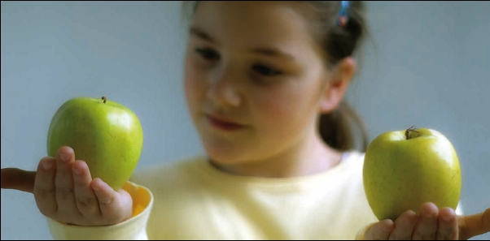
1. PerspektivenVielfalt - HALTUNG
Die Wirklichkeit, die richtige Sichtweise oder eine eindeutige Analyse der Situation existiert nicht
Für Führungskräfte eine mögliche Herausforderung zu erkennen, dass ihre Sichtweise nur eine von vielen ist
Die Neugierde auf die Wirklichkeit der anderen ist für wirksame Führung hilfreich
→ Perspektivenvielfalt lädt zu Offenheit und Neugierde auf andere Blickwinkel ein
Notes:
Was bedeutet das in der Führungsarbeit?
Was macht die Führungskraft, die diese Haltung hat?
In der Aus- und Weiterbildung von Führungskräften machen wir regelmäßig die Erfahrung, dass es viele Führungskräfte gewohnt sind, Situationen schnell zu beurteilen, Schlussfolgerungen zu ziehen und zügig Entscheidungen zu treffen. Darüber hinaus haben Führungskräfte in der Regel aufgrund ihrer hierarchischen Position ein ausgeprägtes Maß an Deutungshoheit was bestimmte Sachverhalte anbelangt.
Meist bleibt nicht die Zeit sich unterschiedliche Gedanken zu machen oder neue Perspektiven ein zu nehmen
Doch:
Es gibt nicht die Möglichkeit sich ein eindeutiges Bild von der Lage zu verschaffen.
Selbst ein Tool wie eine Balanced Score Card, hat viele Zahlen, die es zu betrachten gilt und nie wird eine Zahl alleine dafür hergenommen um Ziele oder Maßnahmen abzuleiten.
So ist es auch mit den unterschiedlichen Wahrheiten, die nicht in Zahlen zu fassen sind.
Kann ich das als Führungskraft annehmen? Bin ich mir dessen bewusst und reagiere ich auch so? Schaffe ich diese Perspektivenvielfalt bei meinen Mitarbeitern wahrzunehmen und trage damit zu einem guten Teamgefühl bei? Schaffe ich damit zu umzugehen?
Bei der Behebung von Papierstau im Drucker mag es eine klare Ursachenanalyse und die eine richtige Lösung geben. Bei vielen anderen Themen ist es wenig hilfreich, diese wie einen Papierstau im Drucker bearbeiten zu wollen. – So zum Beispiel unsere Situation…..

Slide 14
1. PerspektivenVielfalt - BEISPIEL
Konflikt zwischen Teamkollegen
Unterschiedliche Sichtweisen prallen aufeinander
Vorwürfe werden ausgetauscht
Verletzungen vertieft
alte Wunden wieder aufgerissen
Führungskraft soll zur Lösung beitragen
Wie äußert sich Perspektivenvielfalt bei Führungskräften?
Notes:
BEISPIEL,
Danach:
Gehe ich zum Beispiel bei Konflikten davon aus, dass meine Perspektive die möglicherweise einzig richtige Sichtweise ist? Beanspruche ich für mich als Führungskraft die alleinige Deutungshoheit? Wie stark bin ich an meine Sichtweise gebunden? Wie neugierig bin ich auf andere Perspektiven? Wie sehr interessieren mich die Blickwinkel meiner Mitarbeiter? Wie bewusst bin ich mir, dass ein Problem ganz unterschiedlich wahrgenommen und aus ganz verschiedenen Perspektiven betrachtet werden kann?
Wie vielfältig wird möglicherweise auch mein Führungsverhalten wahrgenommen? Wie offen bin ich dafür, mich von meinen Mitarbeitern immer wieder durch positives Verhalten überraschen zu lassen, das nicht zu meinem bisherigen, vielleicht eher kritischen Bild des jeweiligen Mitarbeiters passt?
Perspektivenvielfalt lädt zu Demut mit Blick auf die eigenen Perspektiven ein und zu Offenheit und Neugierde auf andere Blickwinkel.

Slide 15
2. Konstruktive Aufmerksamkeitsfokussierung - HALTUNG
Worauf richte ich meine begrenzte Aufmerksamkeitskapazität?
Was steht für mich im Fokus?
Aufmerksamkeit so lenken, dass
Gute Lösungen gefördert werden
Talente entwickelt werden
Visionen und Zielbilder entstehen
Notes:
Was bedeutet das in der Führungsarbeit?
Was macht die Führungskraft, die diese Haltung hat?
Die Überlegungen zur Perspektivenvielfalt lassen sich unmittelbar mit konstruktiver Aufmerksamkeitsfokussierung verzahnen.
So kann ich zum Beispiel als Führungskraft auch einen Mitarbeiter aus verschiedenen Blickwinkeln betrachten. Worauf richte ich meine Aufmerksamkeit? Richte ich meine Aufmerksamkeit auf seine Fehler, seine Erfolge, seine Talente? Auf das Abstellen von Problemen oder das Herstellen von Lösungen?
Richte ich meine Aufmerksamkeit bei Problemen auf die Suche nach Ursachen oder auf das Finden von Lösungen?
Wie interpretiere ich das Verhalten meiner Mitarbeiter? Was lese ich heraus?
Die bewusste Fokussierung von Aufmerksamkeit wird als ein Kernelement hypnosystemischen Coachings beschrieben. Dem liegt die Annahme zugrunde, dass es zum Beispiel einen deutlichen Unterschied macht, ob ich meine Aufmerksamkeit darauf richte was nicht funktioniert, welche Versuche gescheitert sind oder was an guten Lösungsansätzen erkennbar ist und nutzbar gemacht werden kann. Aus unserer Sicht ist die bewusste, konstruktive Fokussierung von Aufmerksamkeit eine ganz wesentliche Haltung für die Arbeit als Führungskraft: Welche Wirklichkeit erschaffe ich in meinem Team?

Slide 16
2. Konstruktive Aufmerksamkeitsfokussierung - BEISPIEL
Wahrgenommene Unpünktlichkeit eines Mitarbeiters:
Welchen Nutzen stiftet „die Unpünktlichkeit“ meines Mitarbeiters in bestimmten Situationen?
Möglicherweise ist „die Unpünktlichkeit“ meines Mitarbeiters ein Lösungsversuch, um mit schwierigen Situationen gut umzugehen?
Welche Informationen stecken für mich in der Unpünktlichkeit meines Mitarbeiters?
Notes:
Eigenes Beispiel zu Terminverschiebungen/Verzögerungen zur Kontaktvermeidung
Sehe ich Unpünktlichkeit als Problem oder als wichtige Information

Slide 17
3. LÖSUNGSORIENTIERUNG - HALTUNG
Erwünschte Zielbilder erarbeiten
Lösungen aus Zielen ableiten
Sich selbst und den Mitarbeitern lösungsorientierte Fragen stellen
mehr Zeit für die Schaffung von Lösungen aufwenden als für das sprechen über Probleme, gerade in sehr kritischen Situationen nach ersten Lösungsansätzen suchen
Notes:
Die Lösungsorientierte Haltung hat als Kernelement die Zielbilder.
Zielbilder = Weniger »was soll weg« oder »was hört auf«, sondern mehr »was soll her, was soll entstehen«, »wovon wollen wir mehr«, »was fängt an«?
Aus diesen heraus leitet man Lösungen hab, stellt sich selbst und dem Mitarbeiter Fragen aus dieser Haltung heraus, und fokussiert sich mehr darauf als auf die Diskussion der Kritischen Situationen.

Slide 18
3. LÖSUNGSORIENTIERUNG - BEISPIEL
Hält der Mitarbeiter niemals Termine ein? In aller Regel ist das nicht der Fall
Was verhindert möglicherweise in anderen Situationen, dass Termine eingehalten werden können?
Was kann der Mitarbeiter tun, um die gewünschte Lösung auch in den kritischen Situationen zu erzeugen?
Was kann eine Führungskraft dazu beitragen, dass der Mitarbeiter die gewünschte Lösung auch in den kritischen Situationen erzeugen kann?
Notes:
Was bedeutet das in der Führungsarbeit?
Was macht die Führungskraft, die diese Haltung hat?
Im Hinblick auf die Lösungsorientierung kann in einem solchen Fall mit folgenden Fragen gearbeitet werden:
Hält der Mitarbeiter niemals Termine ein? In aller Regel ist das nicht der Fall.
Was ist anders, wenn der Mitarbeiter seine Termine einhält?
Was macht der Mitarbeiter da anders?
Wie gelingt ihm das?
Was verhindert möglicherweise in anderen Situationen, dass Termine eingehalten werden können?
Was kann der Mitarbeiter tun, um die gewünschte Lösung auch in den kritischen Situationen zu erzeugen?
Was kann ich als Führungskraft dazu beitragen, dass der Mitarbeiter die gewünschte Lösung auch in den kritischen Situationen erzeugen kann?
Wie kann ich meinen Mitarbeiter durch mein eigenes Verhalten zur Termineinhaltung einladen?

Slide 19
4. Eigenverantwortung - HALTUNG
Die Führungskraft ist nicht dazu da um die Probleme des Mitarbeiters zu lösen
Er unterstützt den Mitarbeiter bei der zur Nutzung seiner vielfältigen Ressourcen
Ziel: Eigenverantwortung stärken
Notes:
Sehe ich mich als Problemlöser für meine Mitarbeiter oder als jemand, der hilft, dass meine Mitarbeiter Probleme lösen können
Das ist ein wesentlicher Unterschied
Statt „Macher“ einer der hilft, dass andere „etwas gut machen können“

Slide 20
4. Eigenverantwortung - BEISPIEL
Um die Haltung der Eigenverantwortung bei einem Kollegen zu fördern, kann eine Führungskraft bei einem Konflikt zwischen zwei Kollegen die folgenden Fragen stellen:
Was kann der Mitarbeiter tun, um die Zusammenarbeit mit dem Kollegen zu verbessern?
Was hat er schon versucht?
Was könnte er noch tun? Was noch?
In welchen Situationen ist die Zusammenarbeit gut? Was macht der Mitarbeiter da anders?

Slide 21
5. WertschÄTZUNG - HALTUNG
Würdigung von Leistungen und Engagement
Würdigung von Verbesserungen, Würdigung auch kleiner Schritte
Würdigung der Sichtweisen des Mitarbeiters
Respekt vor der Person unabhängig von Hierarchie, Arbeitsleistung etc.
Diskrepanz zwischen expliziter Aussage der Führungskraft über die Wertschätzung der Mitarbeiter und der impliziten Haltung möglich
Große Diskrepanzen dienen als Einladung zur Selbstreflexion
Notes:
Es ist schlicht kaum vorstellbar, dass eine Führungskraft, die ihre eigenen Teammitglieder oft in langwierigen und aufwendigen Prozessen ausgewählt hat (zum Beispiel Vorstellungsgespräche, Eignungstests, Arbeitsproben, Praktika, Probezeit), sich von inkompetenten und unmotivierten Mitarbeitern umgeben sieht.
In einem solchen Fall ist möglicherweise eher die Frage hilfreich, wie es der Führungskraft gelingen kann, eine Haltung der Wertschätzung gegenüber den Geführten zu entwickeln und ihre Mitarbeiter in ein anderes Licht zu tauchen.
Wie ist diese negative Haltung entstanden? Wie kann ich wieder zu einer wertschätzenden Haltung kommen? Auch hier stellen wir wieder eine Verbindung zu einer der ersten Haltungen her – der Aufmerksamkeitsfokussierung – worauf lenke ich meine Aufmerksamkeit – auf das was nicht läuft oder auf die Talente und kleinen Schritte und schaffe ich es auch diese so zu kommunizieren?

Slide 22
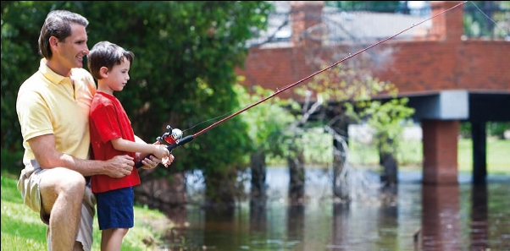
5. WertschÄTZUNG - BEISPIEL
Bringe ich den Sichtweisen meines Mitarbeiters Wertschätzung entgegen?
Nehme ich mir Zeit für meinen Kollegen?
Bereite ich seinen Arbeitsplatz für seinen ersten Arbeitstag vor?
Wie kann Wertschätzung in der täglichen Führungsarbeit aussehen?
Notes:
Was bedeutet das in der Führungsarbeit?
Was macht die Führungskraft, die diese Haltung hat?
Nehmen wir das Beispiel eines Kollegen, der neu in die Abteilung kommt: habe ich alles vorbereitet, habe ich den Arbeitsplatz eingerichtet? Nehme ich mir Zeit für den neuen Kollegen? All das kennen Sie sicherlich auch – jeder hat da sein eigenes Ritual. Start mit einem gemeinsamen Frühstück? Rundgang durch die Abteilung?
Das ist Wertschätzung, die sich hoffentlich nicht allein auf den ersten Tag bezieht, sondern eine Haltung für die Zusammenarbeit ist.
Andersherum wird ein neuer Kollege kaum Wertschätzung erleben, wenn sein Rechner am ersten Arbeitstag nicht funktioniert, sein Stuhl nicht da ist, die Führungskraft im Urlaub ist und die Kollegen ohne den neuen Kollegen zur Frühstückspause gehen und er überhaupt nicht wahrgenommen wird. Die Vermittlung von Wertschätzung von Anfang an wird damit zu einer wichtigen Aufgabe und Haltung von Führungskräften.

Slide 23
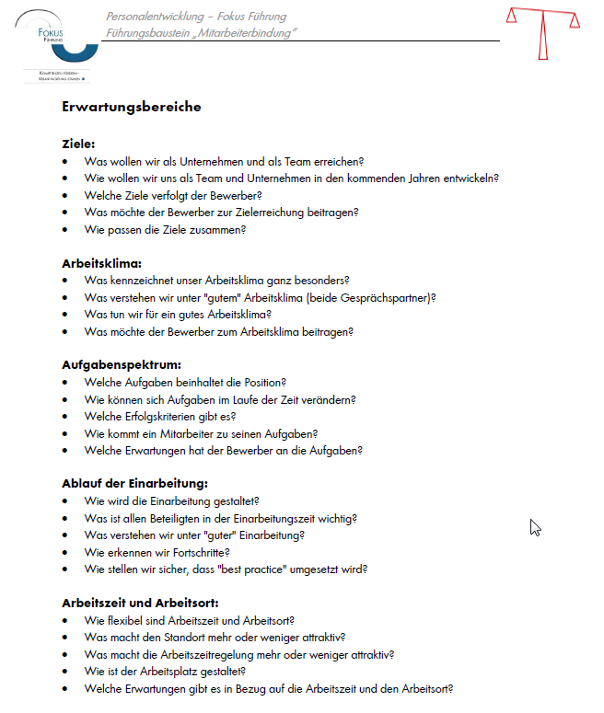
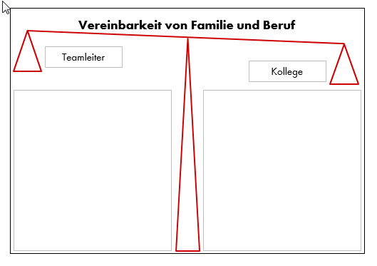
DIE ERWARTUNGSWAAGE

Slide 24
WIE NOCH UMSETZEN (EIN AUSZUG)?
Menschenbilder: Welches Bild habe ich von meinen Kolleginnen und Kollegen?
Mit welcher Taschenlampe beleuchte ich meine Kolleginnen und Kollegen?
In welches Licht taucht meine Taschenlampe meine Kolleginnen und Kollegen?
Was zeigt meine Taschenlampe?
Karten an Metplanwand mit verschiedenen Sichtweisen (z.B. „Vertrauen ist gut, Kontrolle ist besser“; „Kontrolle ist gut, Vertrauen ist besser“; „viele Menschen denken erst an sich, dann an ihre (Betriebs-)Familie“; „viele Menschen denken erst an ihre (Betriebs-)Familie, dann an sich“)

Slide 25
WIE NOCH UMSETZEN (EIN AUSZUG)?
Menschenbilder: Welches Bild habe ich von meinen Kolleginnen und Kollegen?
Karten dürfen ergänzt werden
Jeder notiert sich eine Aussage, die „mir aus der Seele spricht“ und eine Karte „die nicht passt, die irritiert“
Was spricht mich bei diesen Karten an? (Plenum)
Was haben die beiden Aussagen mit meiner Führungsarbeit zu tun? (Plenum)
Wie ist meine Taschenlampe gebaut? (Kleingruppe)
Welche Beispiele fallen mir zur Wirkung meiner Taschenlampe ein? (Kleingruppe)
Wie möchte ich meine Taschenlampe gerne einstellen? (Kleingruppe)

Slide 26
ZWISCHEN ROMANTIK UND REALITÄT
Wie intensiv bilden wir unsere Führungskräfte aus?
Wie erkennen wir „subtile“ Formen von Misstrauen und fehlender Wertschätzung?
Wie fördern wir Selbstreflexion und Veränderungsbereitschaft bei Führungskräften?
Wie fürsorglich gehen wir mit unseren Führungskräften um?
Wie fördert unser organisationales System Grundhaltungen, wie Wertschätzung?
Notes:
Die Fragen sukzessive einblenden …
Wenn der Schweißerlehrgang oder die Ersthelferausbildung länger dauern als die Führungskräfteausbildung, dann passt etwas nicht …
Grundlagen der Führung I, II und III und fertig ist die Führungskraft …
Ich bin mir seit 20 Jahren treu geblieben und habe mich nicht verändert … toll … gratulation …
Mit welcher Haltung, mit welchen Einstellungen lebe ich meine Führungsaufgabe?
Wie machen wir Führungskräften Lust darauf, ihre Einstellungen zu hinterfragen, neue Verhaltensweisen auszuprobieren?
Führungskräfte bekommen doch genug Schmerzensgeld …
Die müssen einfach viel Druck aushalten …
Was tun wir für die Gesundheit? Was erfahren sie an Hilfestellung? Wie gestalten wir gute Arbeitsbedingungen für Führungskräfte? Welche Möglichkeiten schaffen wir ihnen, um als Modell fungieren zu können, z.B. für gesunde Arbeit?
Wie gehen wir mit Kontrolle und Feedback um? Um was geht es uns da? Das ist auch eine Wertefrage?
Wie viel Platz ist für Eigenverantwortung?
Wie wird Wertschätzung vom Top-Management vermittelt? (Umgang mit besonderen Leistungen, Umgang mit Krankheit, Umgang mit Kritik)
Fazit:
Es werden von mir sicherlich einige romantische Vorstellungen vorgetragen; Idealbilder konstruiert; Fragen aufgeworfen, die auf der Agenda noch weiter nach oben rücken dürfen; die nicht ganz oben auf der Agenda stehen; Fragen die aber sehr wichtig sind: für die Leistung, für die Produktivität, für Umsatz und Gewinn von Organisationen, aber auch für die Arbeitszufriedenheit und die Gesundheit … Dazwischen die Psychologie … irgendwo zwischen Realität und Romantik …
Ich wünsche mir eine selbstbewusste Psychologie,
die diese Fragen stellt
die sich dafür einsetzt, dass solche Fragen auf der Agenda in Organisationen stehen
dass Forschungserkenntnisse zu diesen Fragen in der Praxis genutzt werden
dass wir weiter Instrumente und Methoden entwickeln, die uns bei Antworten auf diese Fragen helfen
dass wir vor allem, diejenigen sind, die die Verknüpfung von Leistung, Gesundheit, Arbeitszufriedenheit auf der der Basis von Wertschätzung und Vertrauen im Blick haben und manches an undifferenziertem Schwarz/Weiß-Denken überwinden helfen

Slide 27
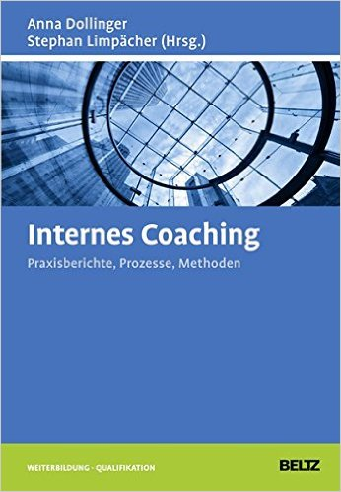

Slide 28
WELCHE FRAGEN HABEN SIE AN MICH?

Slide 29
Vielen Dank
für Ihre Aufmerksamkeit

